Slide 1
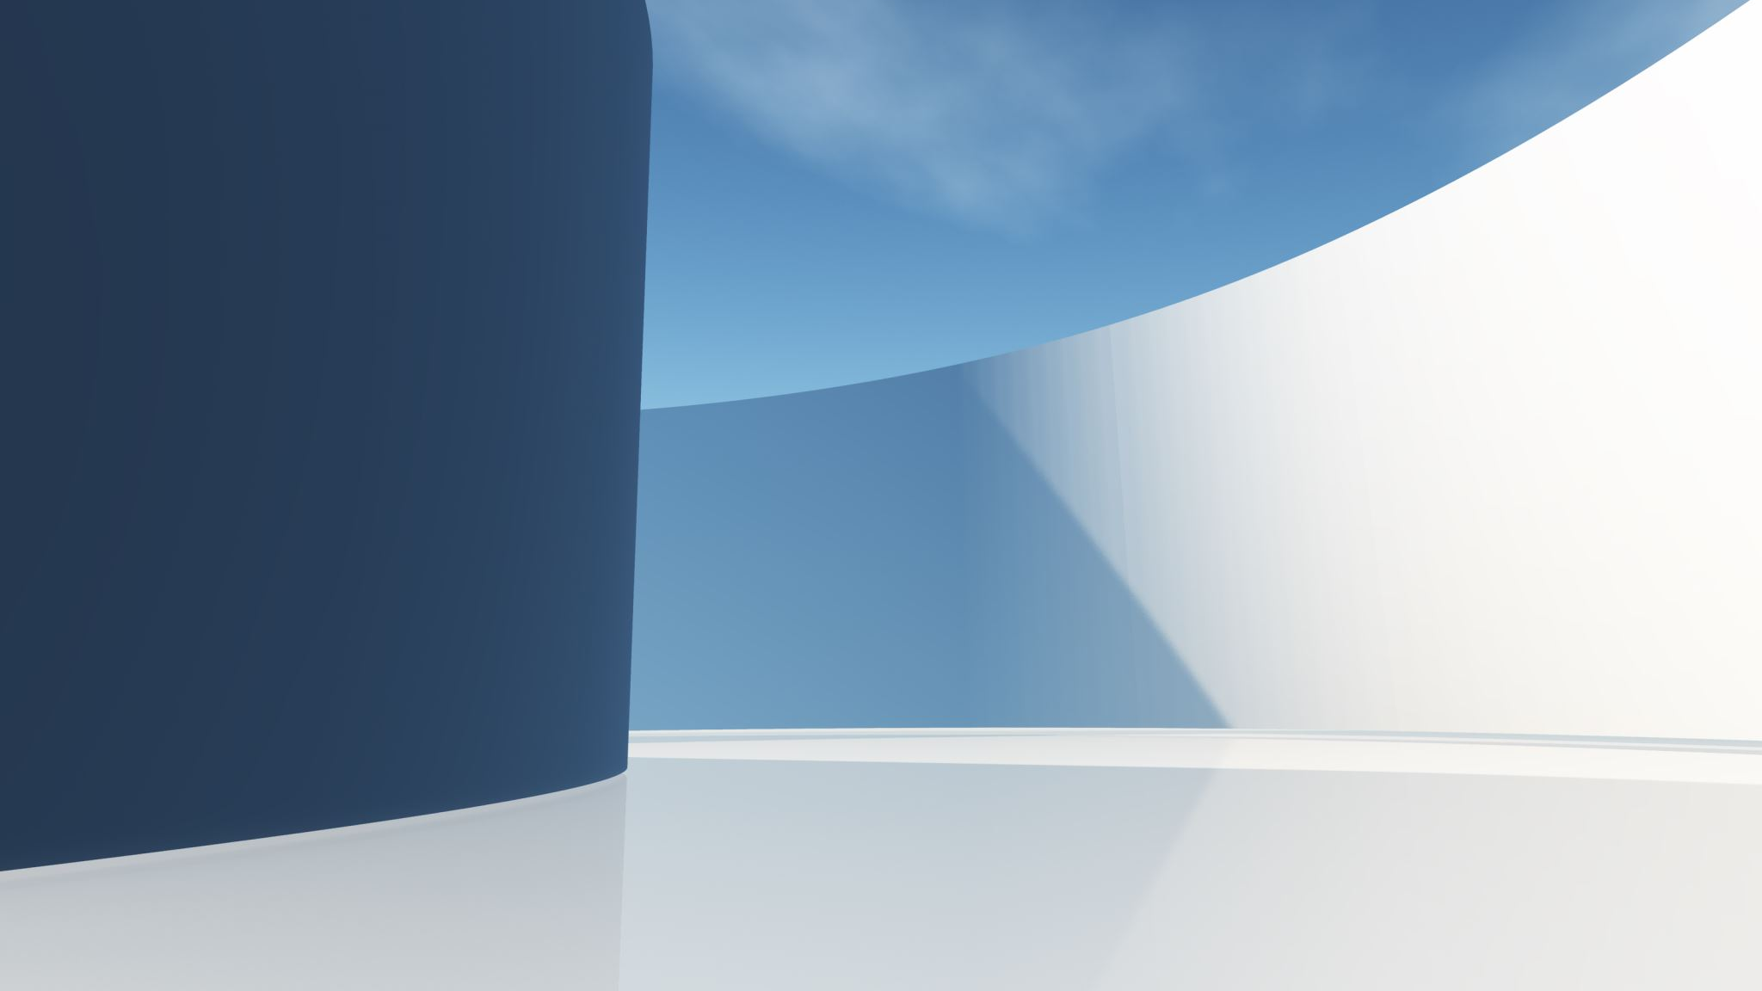
SLOVENIJA
9. RAZRED

Slide 2
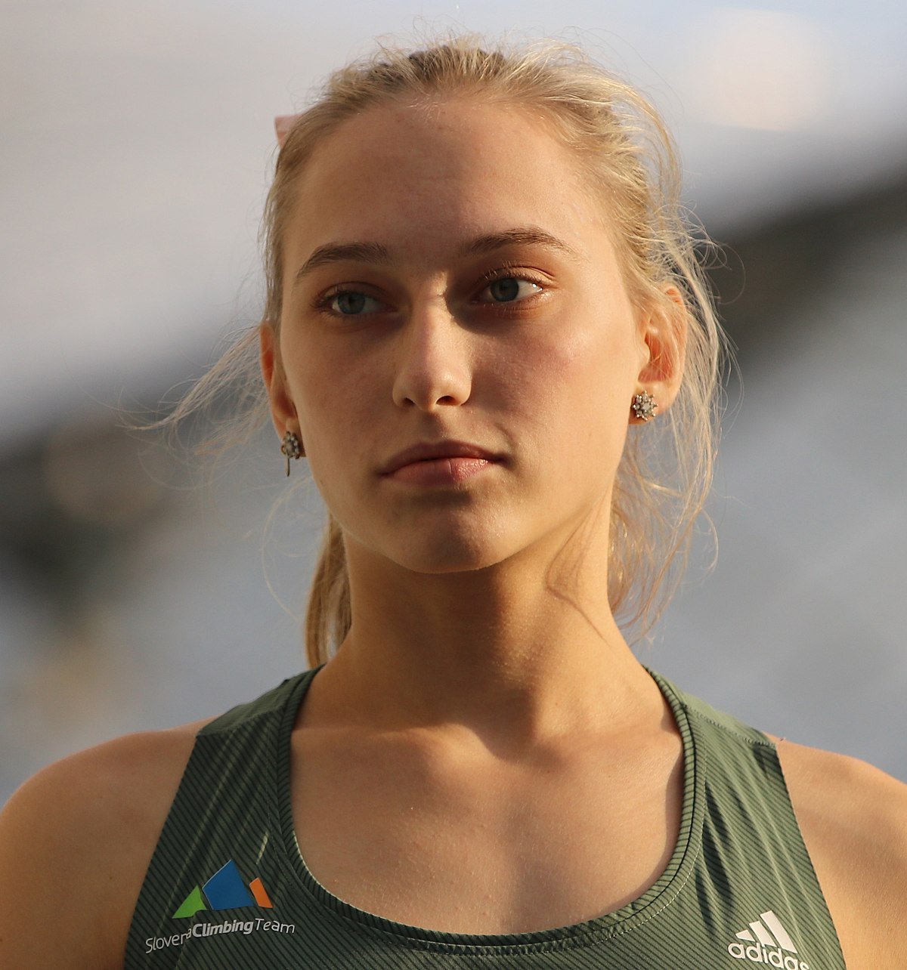
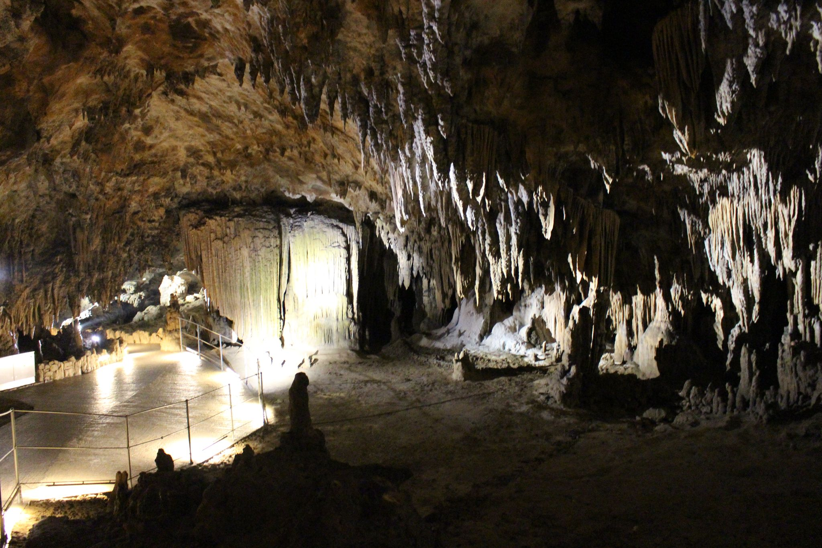
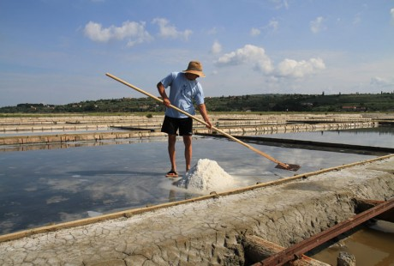
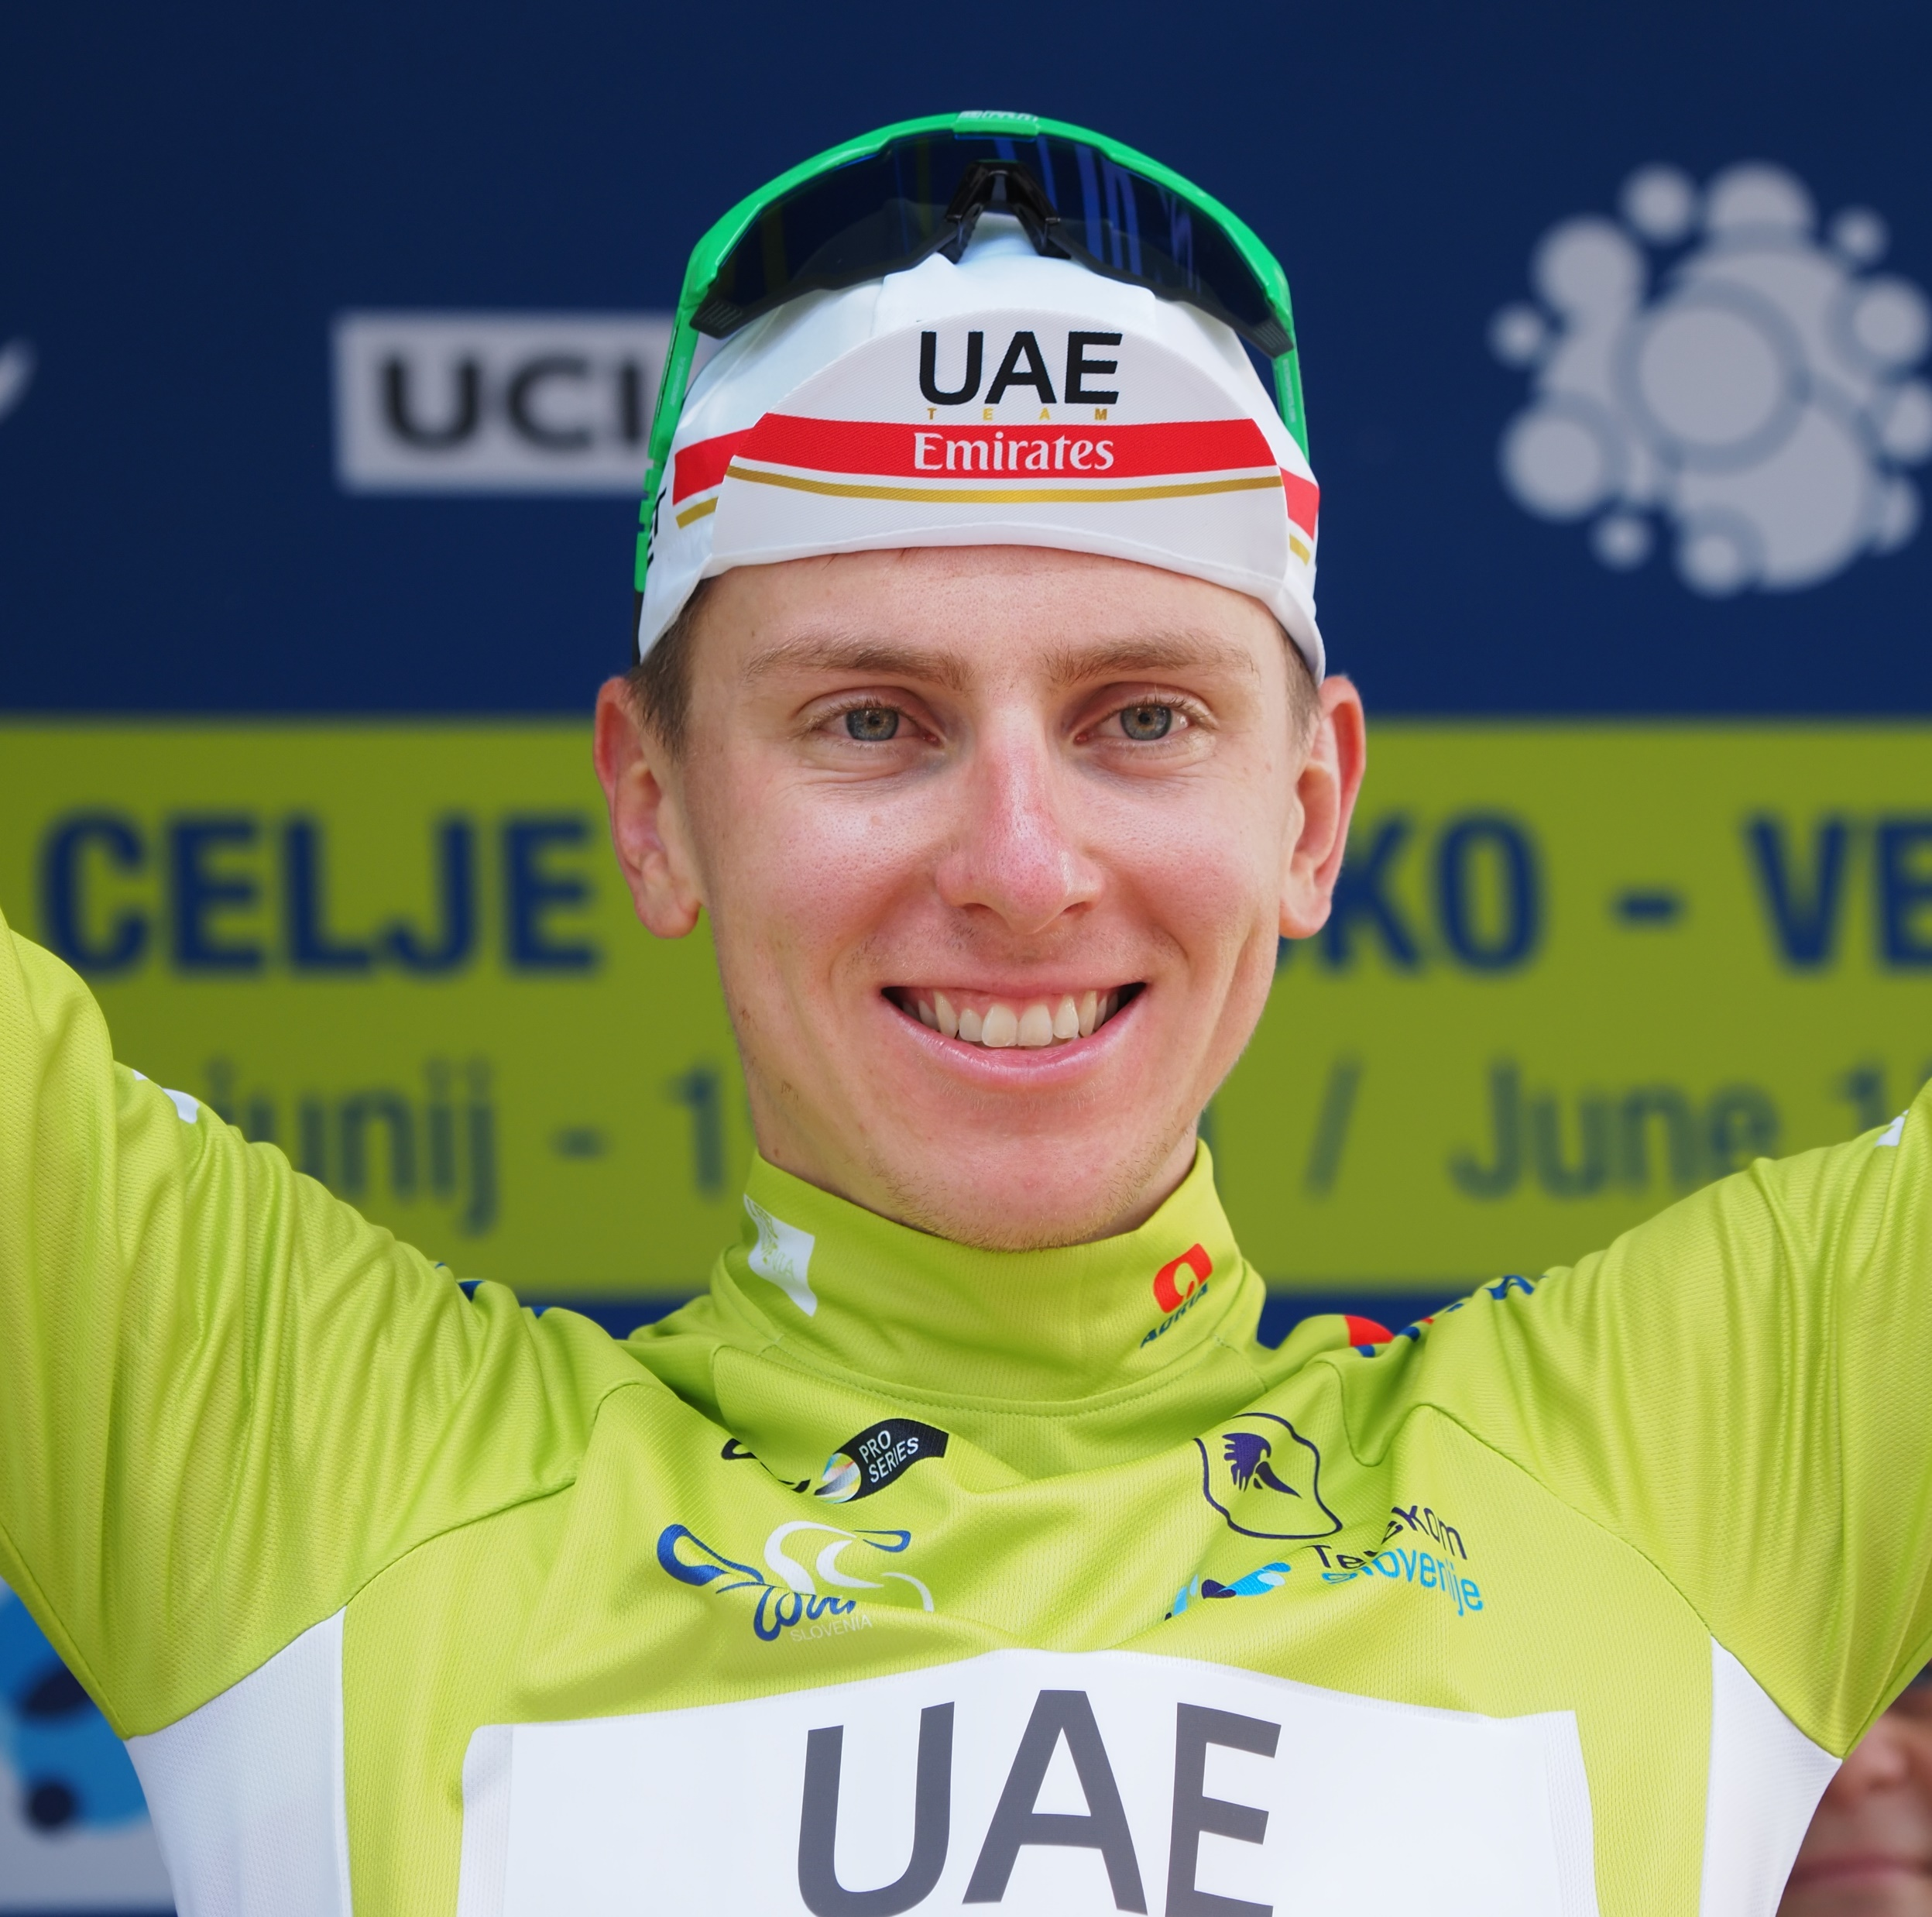
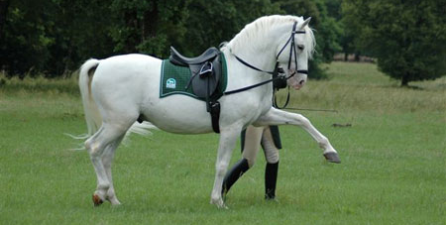
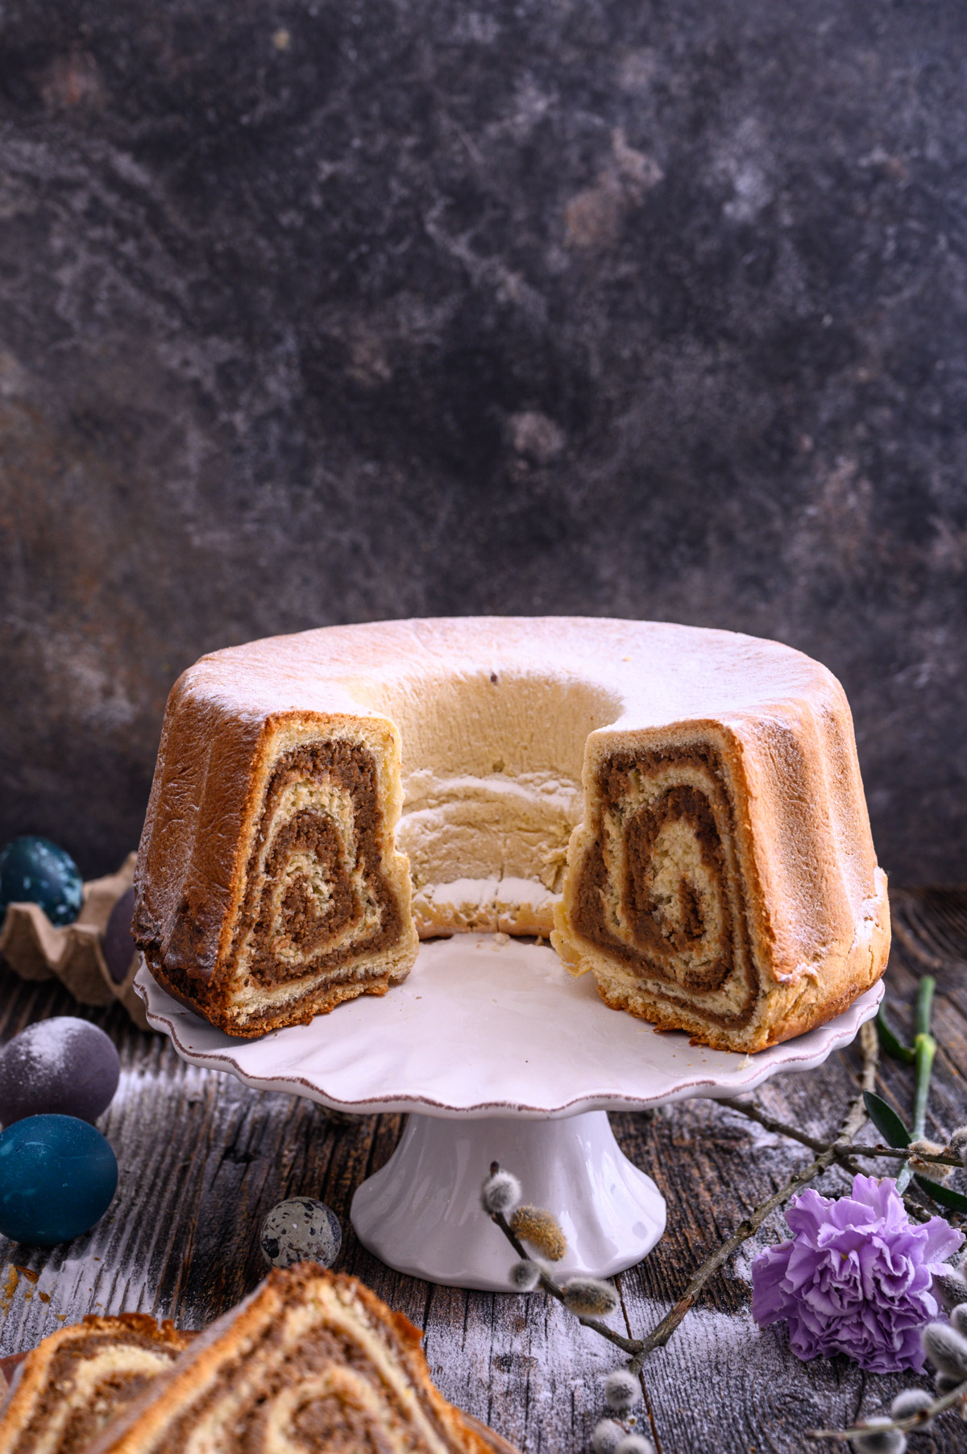
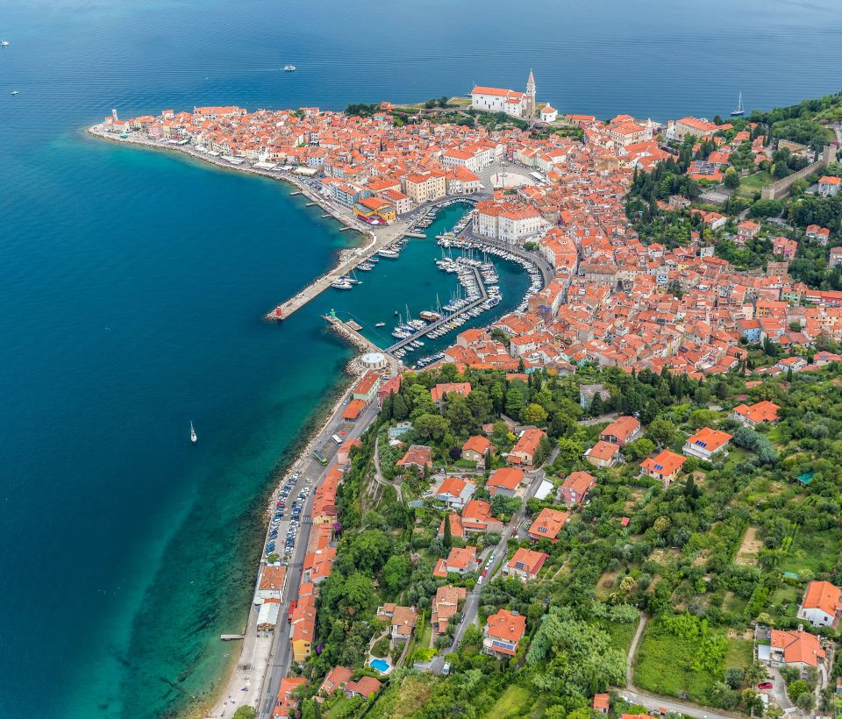
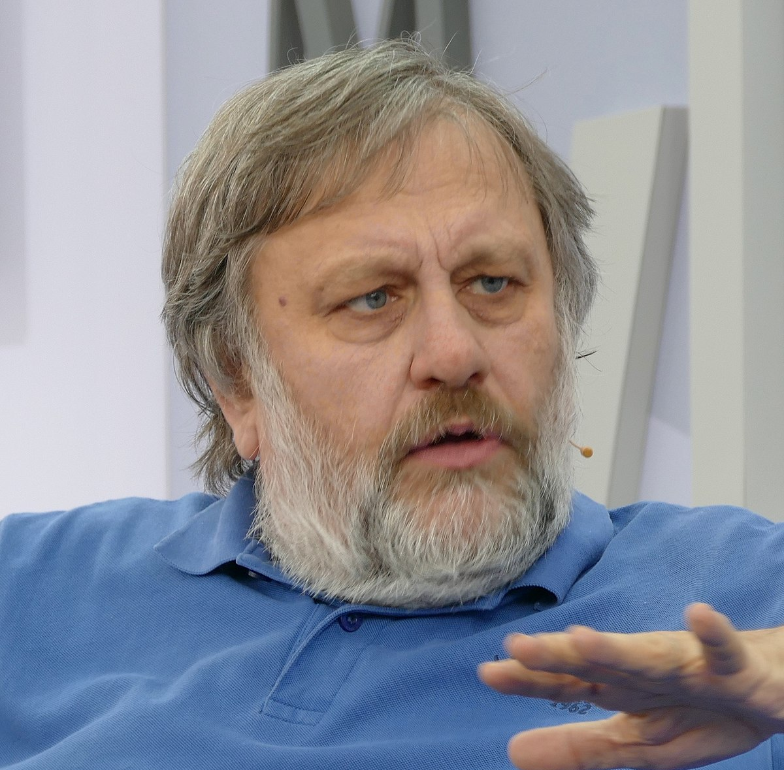
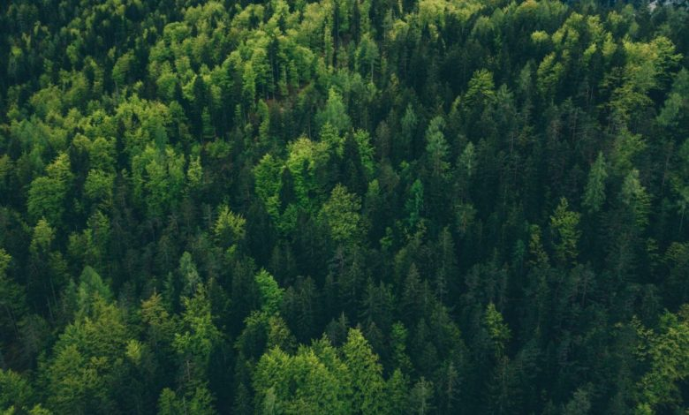
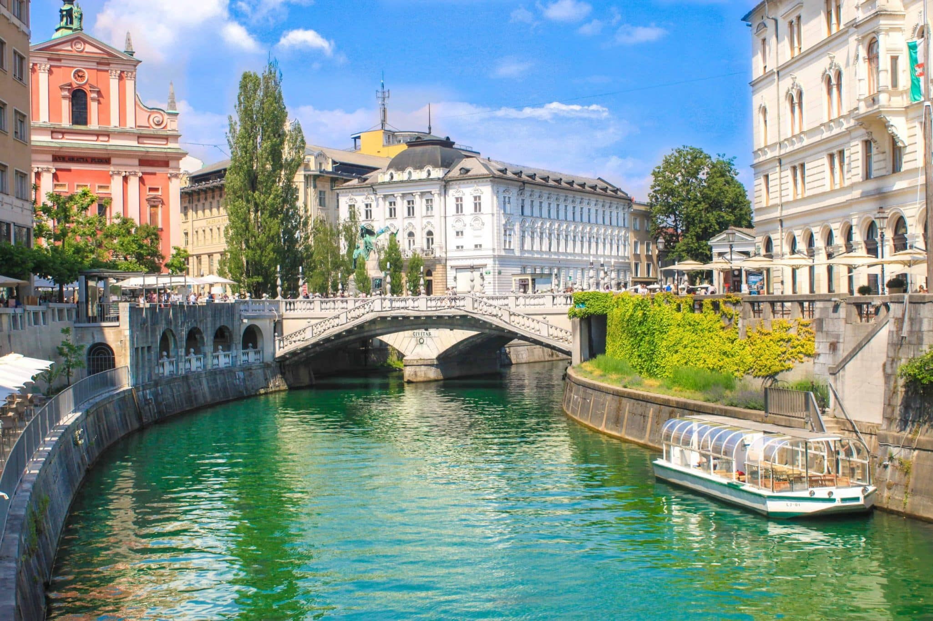
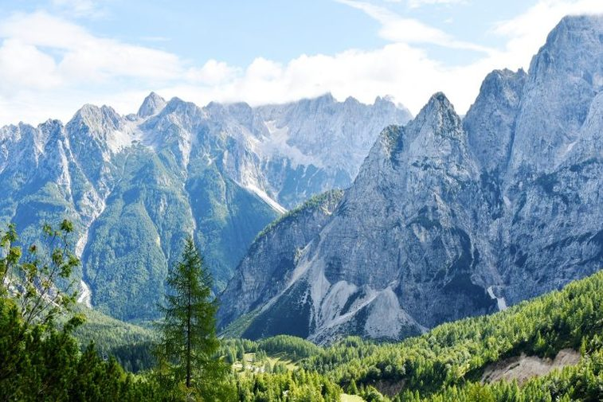
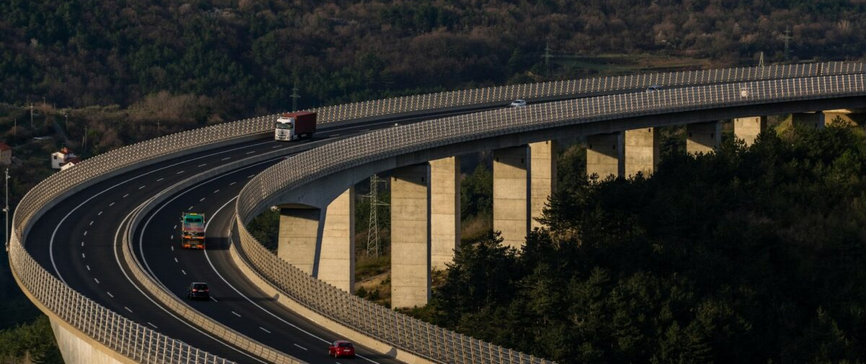
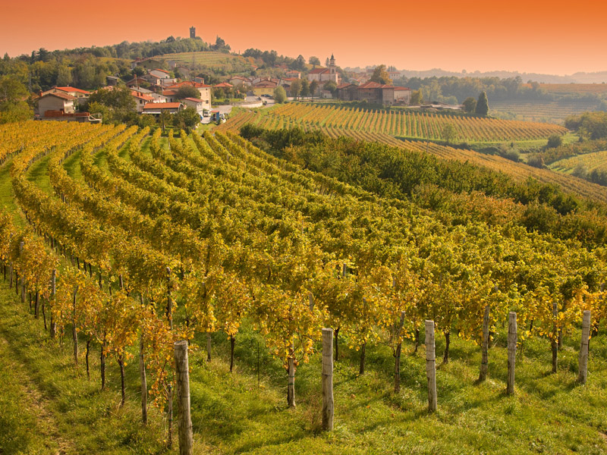
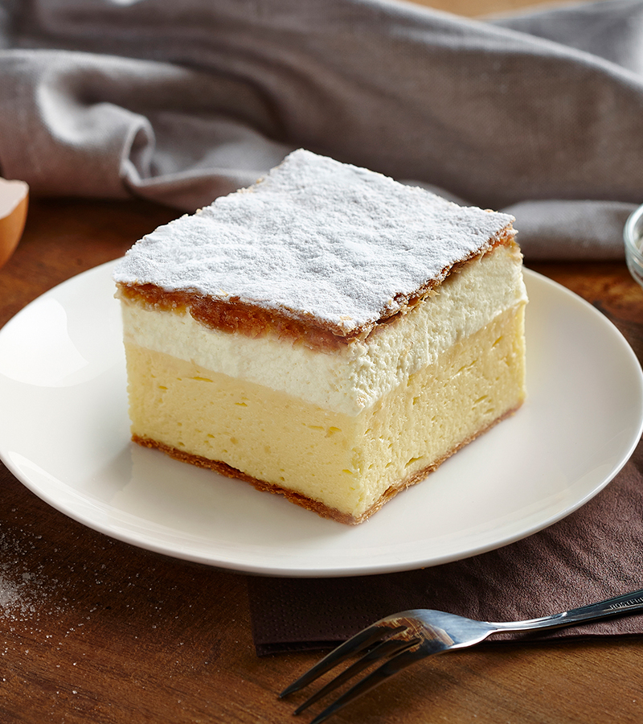
PO ČEM JE ZNANA SLOVENIJA?
kulinarika, naravno-geografska pestrost, znane osebnosti, gospodarska dejavnost, …

Slide 3
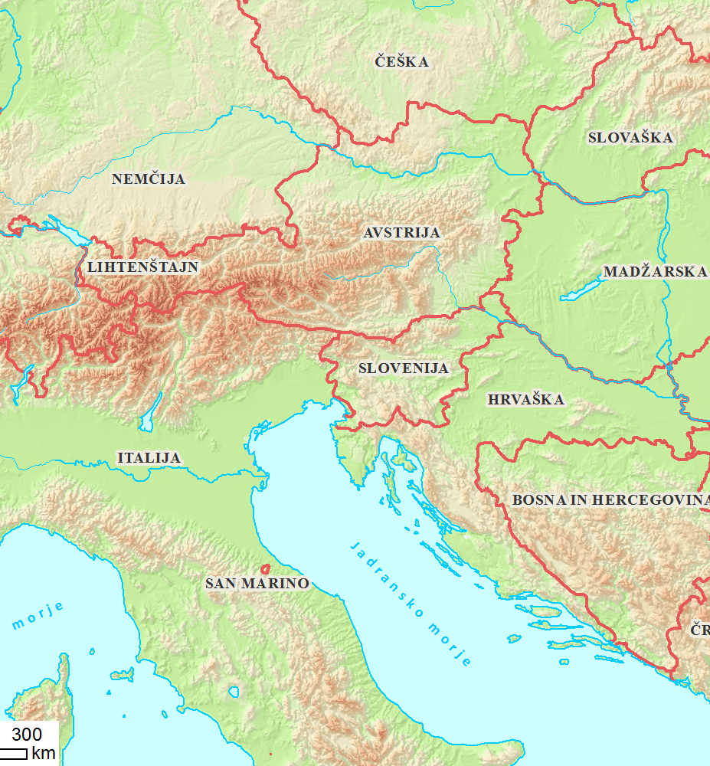
LEGA SLOVENIJE
Opiši lego Slovenije.
Slovenija je država v Srednji Evropi. Meji na Italijo, Avstrijo, Madžarsko in Hrvaško.
Slovenija je majhna, a zelo raznolika država.

Slide 4
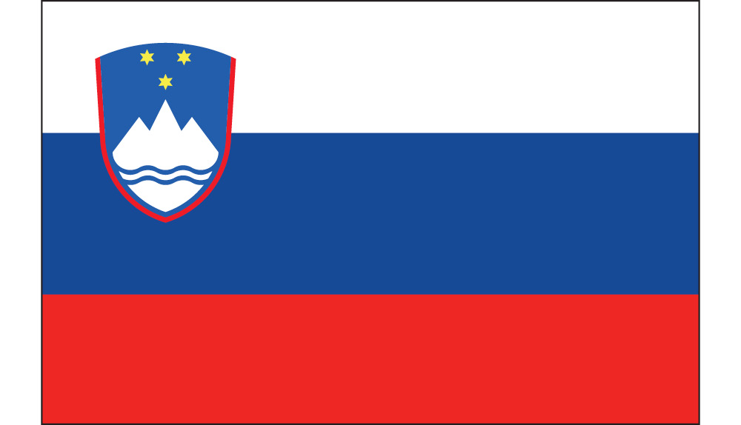

DRŽAVNI SIMBOLI
Slovenija je ena manjših držav. Samostojna je postala leta 1991.
Državni simboli Republike Slovenije so: zastava, grb in himna.
"Žive naj vsi narodi,
ki hrepene dočakat' dan,
da koder sonce hodi,
prepir iz sveta bo pregnan,
da rojak
prost bo vsak,
ne vrag, le sosed bo mejak!"

Slide 5
PONOVIMO
4. Označi pravilne trditve, napačne pa popravi.
a) Slovenija meji na 4 države.
b) Slovenija je članica EU od leta 2004.
c) Slovenska himna je sedma kitica Zdravljice, za katero je besedilo napisal Slavko Premrl.
d) V Sloveniji je uradni jezik slovenščina, na narodno mešanih območjih tudi italijanščina in madžarščina.
e) V Sloveniji uporabljamo časovni pas začetnega poldnevnika.
Slovenija je del ___________ Evrope.
Kakšna je slovenska zastava?
a) modro-belo-rdeča z grbom
b) belo-modro-rdeča z grbom
c) belo-rdeče-modra z grbom
Slovenija je postala samostojna država leta ______________ .

Slide 6
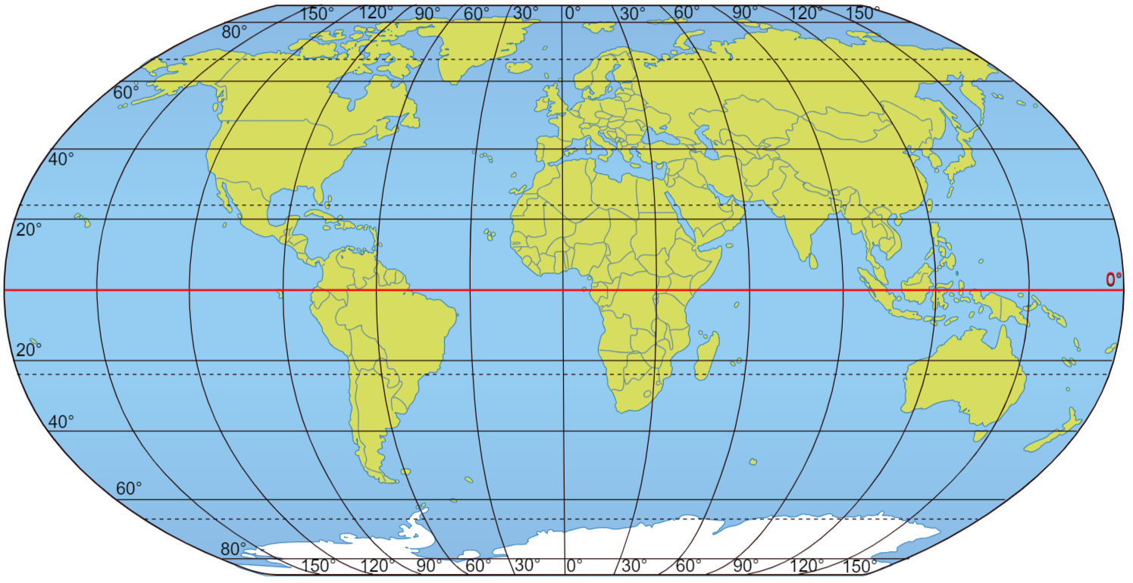
PONOVIMO
S pomočjo zemljevida določi stopinjsko lego Slovenije.

